Slide 1


ETH for Development (ETH4D)
Netzwerktreffen «Nachhaltigkeit in der Lehre», 12 April 2024
Alexandra Hees
Email: alhees@ethz.ch
ETH for Development (ETH4D)
Leveraging science and technology for development

Slide 2
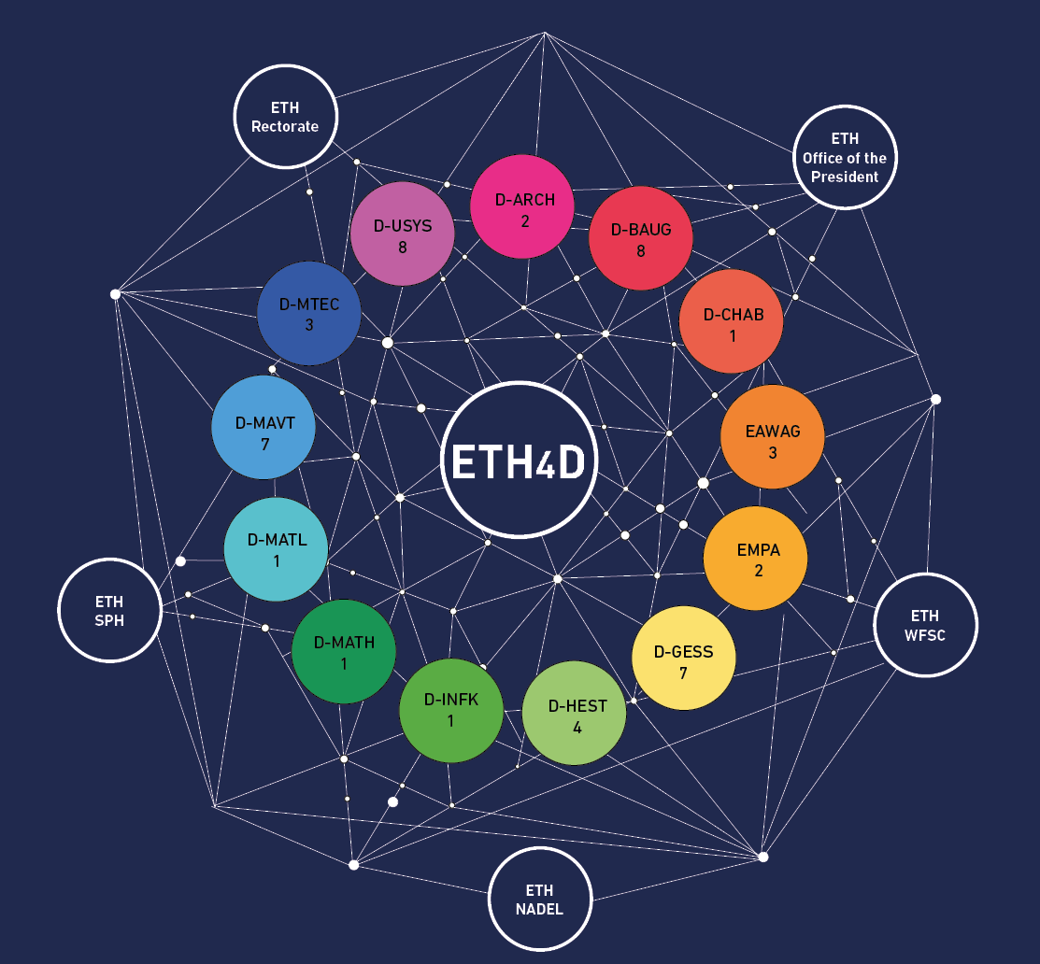
Who are we?
Network of 49 Research Groups from 11 ETH Departments, EAWAG and EMPA
5 Organizational Units
ETH Office of the President
ETH Rectorate
NADEL
Student Project House
World Food System Center

Slide 3
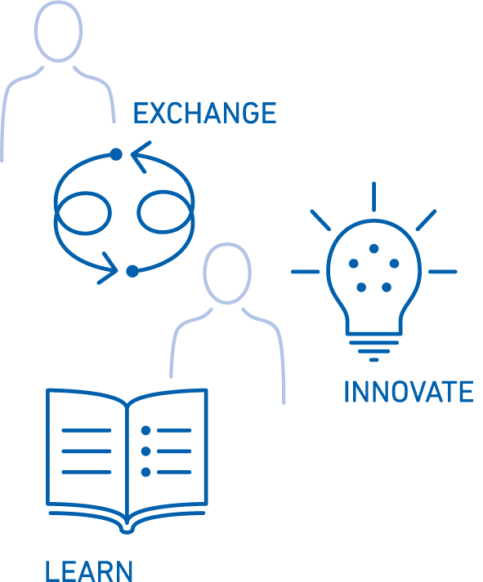
ETH4D aims
to develop and scale innovations that address pressing global challenges
to educate future leaders in sustainable development

Slide 4
Public Lecture Series: The Sustainable Development Goals in Context
Ziele:
Studierende über die Dimensionen der nachhaltigen Entwicklung aufzuklären und sie zu befähigen, diese kritisch zu diskutieren
Studierenden zu inspirieren, einen Beitrag zur nachhaltigen Entwicklung zu leisten
ETH-Dozierende dazu anzuregen, globale Perspektiven in ihre Lehre einzubauen
Die Öffentlichkeit in den Dialog zur nachhaltigen Entwicklung einbeziehen
Format:
Jede Sitzung konzentriert sich auf ein Thema im Rahmen der UN Ziele und bringt eine/n Forschende/n mit zwei Personen aus der Praxis (Privatwirtschaft, Politik, Zivilgesellschaft etc.) zusammen
Raum für Fragen der Studierenden und der Öffentlichkeit

Slide 5
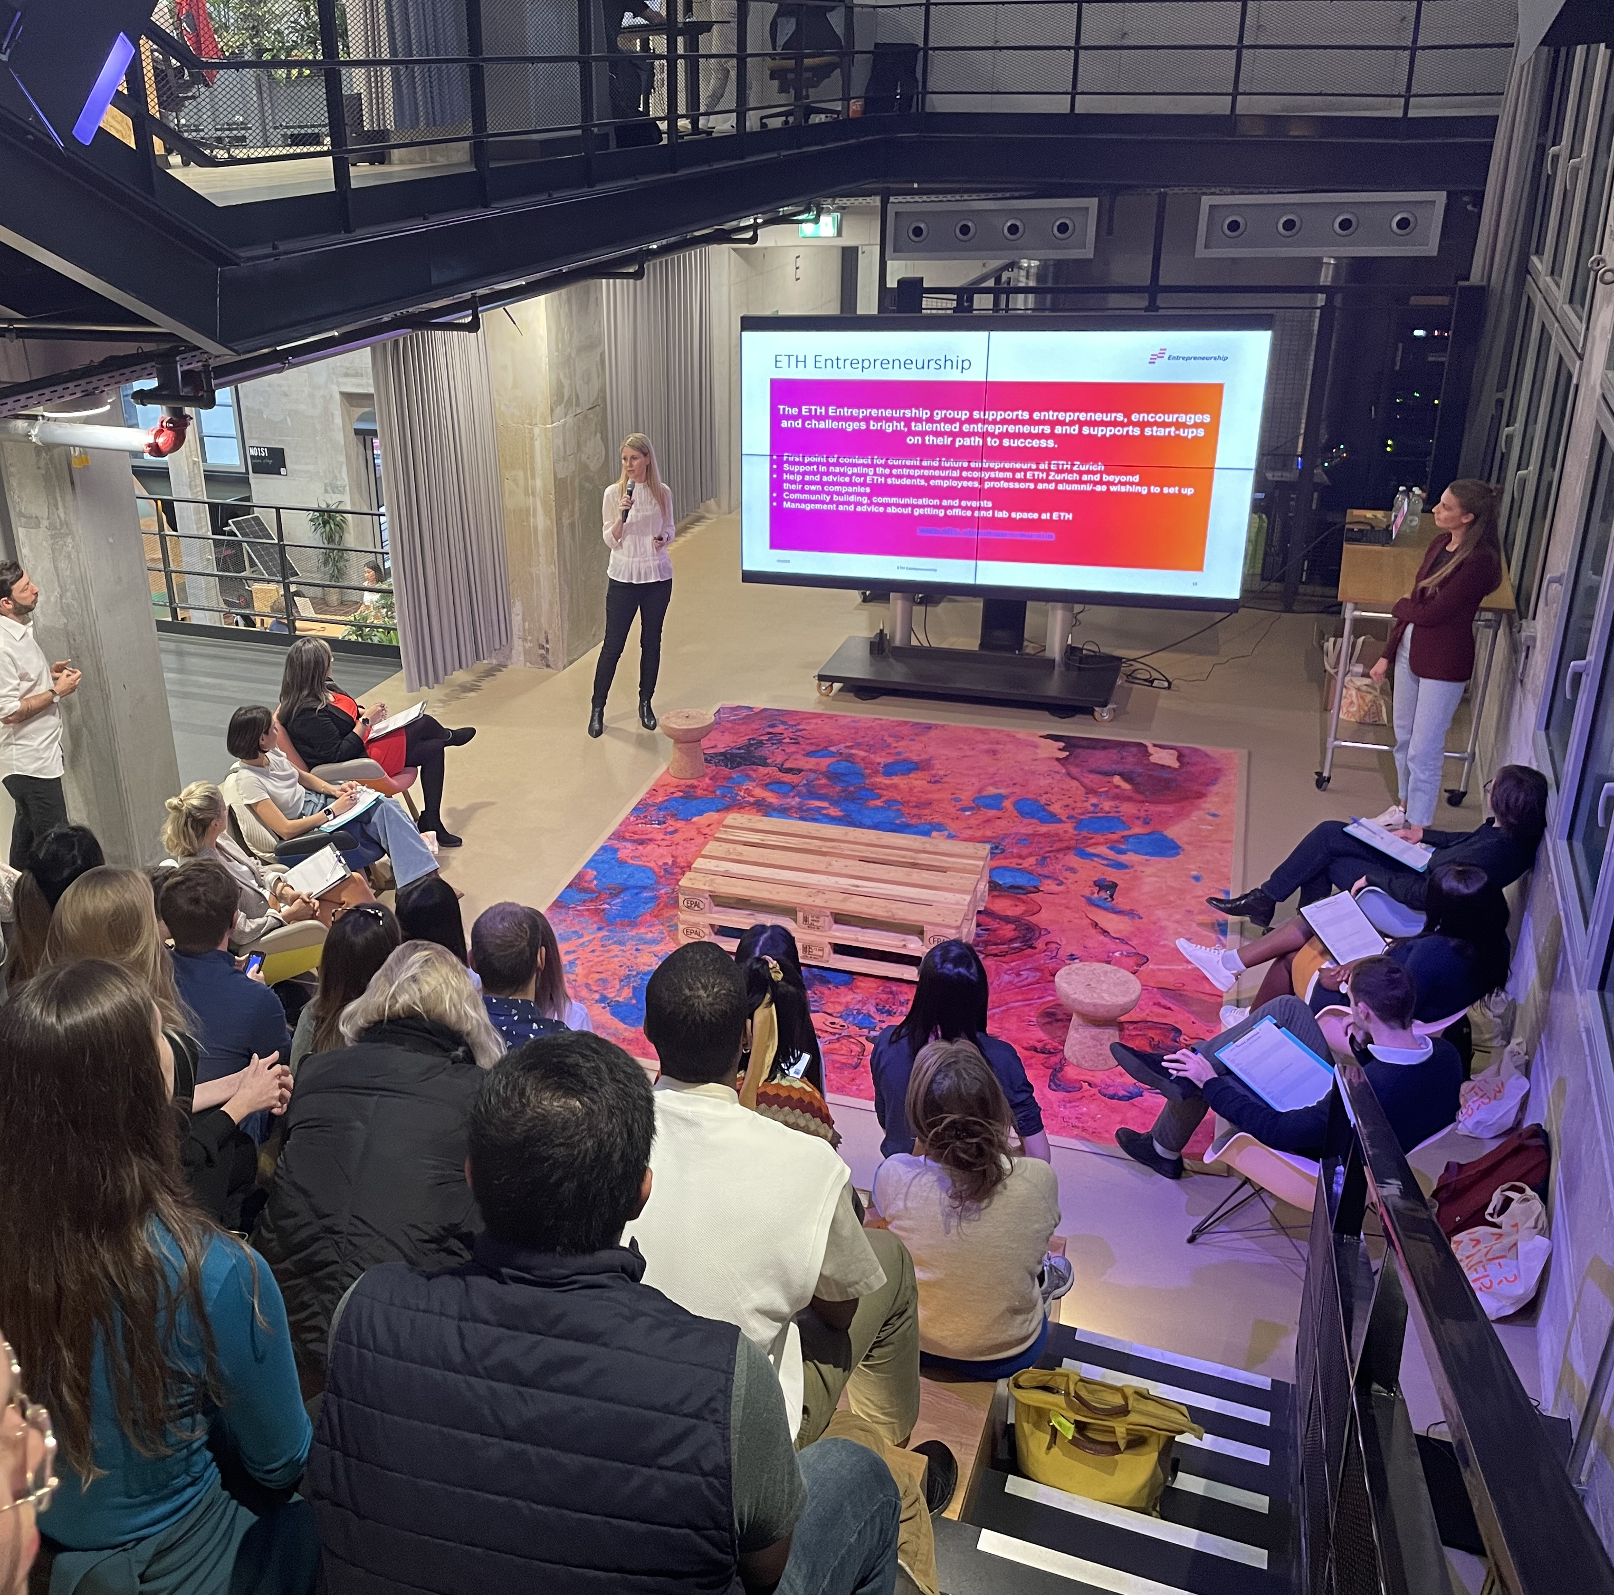
SDG Pitch Event: Building a Sustainable Future
Ziele:
Studierende mit dem ETH Start-up Ökosystem in Kontakt bringen
Pitching Skills der Studierenden verbessern
Eine Pipeline für Projekte schaffen, die ein Social Impact Start-up/ETH Spin-off gründen
Format:
Teams pitchen ihre Projekte/Ideen in 3 Minuten
Studierende erhalten ein professionelles Pitch Training
Jury aus Nachhaltigkeits- und InnovationsexpertInnen und Publikum bewerten die Projekte (relevance, feasibility, impact, team strength)
Studierende können Mentoring und kleinen finanziellen Beitrag gewinnen

Slide 6

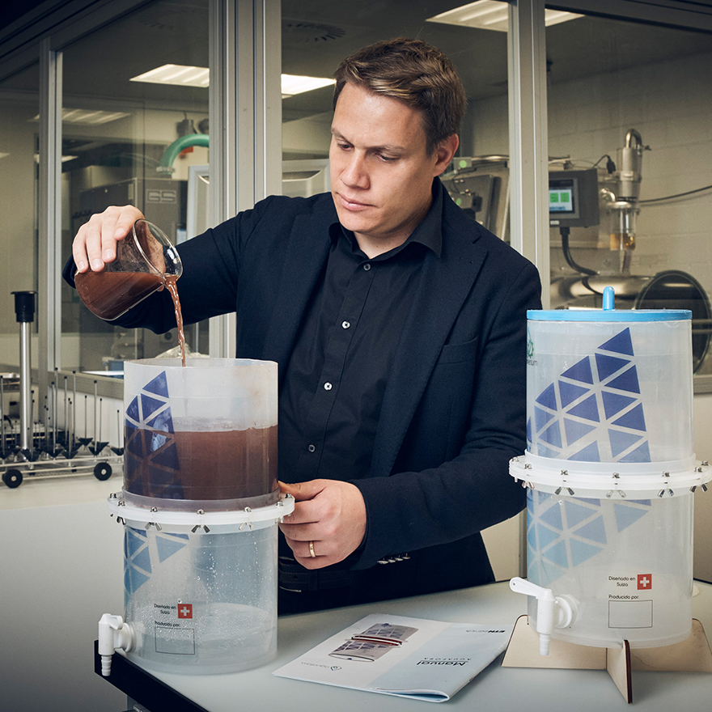
SDG Pitch Event
Dr. George Boateng – Kwame.AI
A smartphone-based platform to teach young people to code and tackle Africa’s IT skills gap.
Dr. Olivier Gröninger – Openversum
A technology and educational platform to enable and empower local entrepreneurs in lower-income countries to produce and distribute innovative drinking water filters.

Slide 7
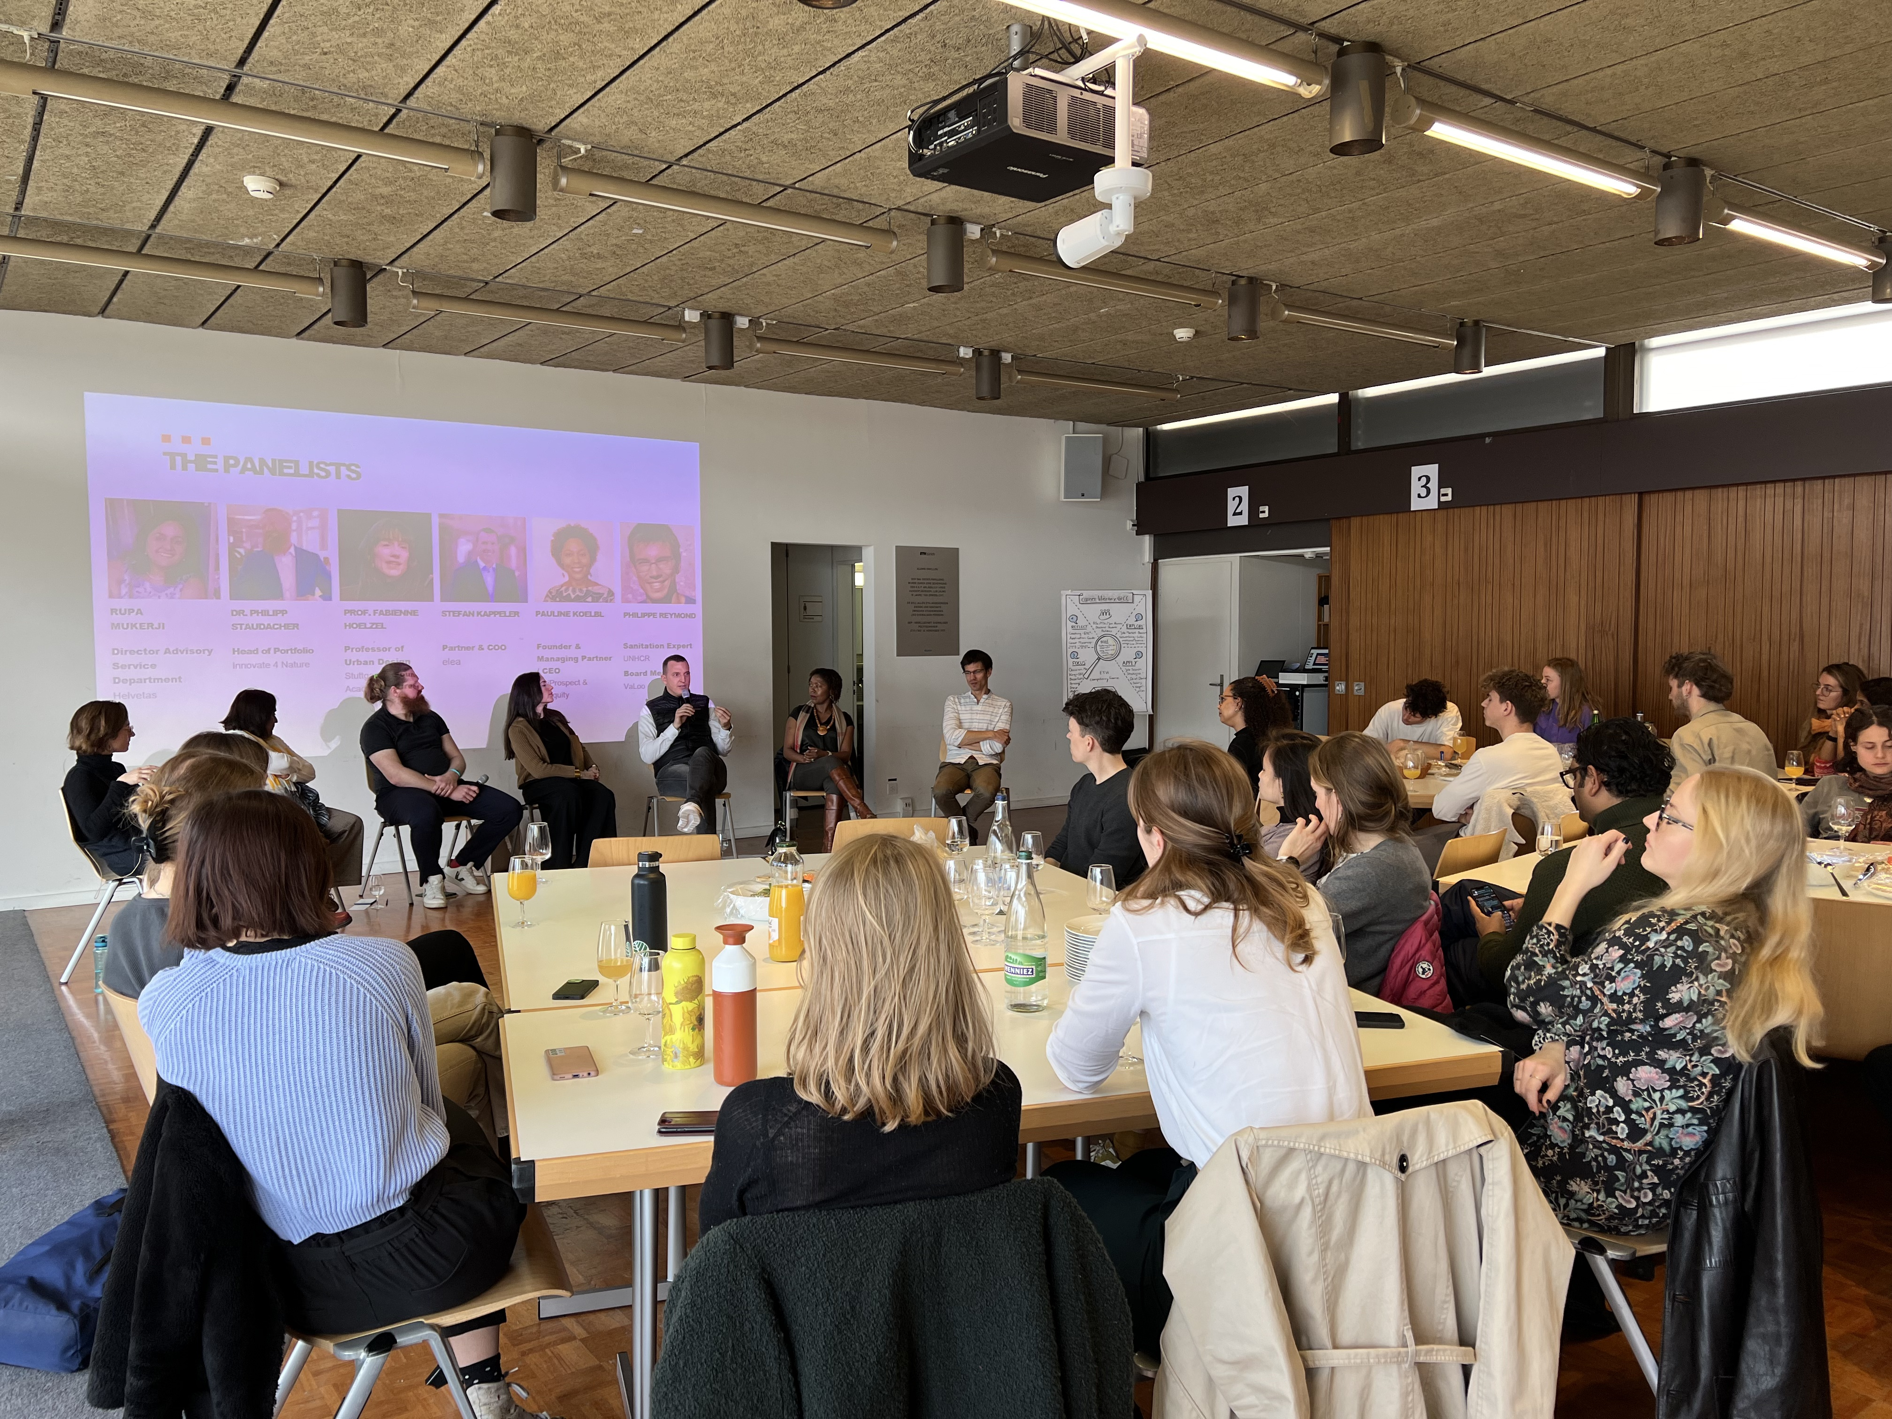
Careers in Sustainability, Global Development and Humanitarian Action
Ziele:
Studierende über Karrierewege in der nachhaltigen Entwicklung informieren und sie mit Professionals in Verbindung setzen
Role Models für Studierende präsentieren
ETH4D Netzwerk mit Praxis stärken
Format:
Panel Discussion und Austausch in kleinen Gruppen
Diverses Panel aus verschiedenen Bereichen (NGO, Politik, Privatsektor etc.)
Kombiniert mit Career Office Hours

Slide 8

Thank you!

